Slide 1

ТЕМА УРОКА
ПРИМЕНЕНИЕ ПРОИЗВОДНОЙ В ФИЗИКЕ И ТЕХНИКЕ
Асмандиярова Лиана Ринатовна
Преподаватель математики ГБПОУ МО
«Красногорский колледж»
Истринский филиал
2 курс

Slide 2
Девиз урока:
Крылов Алексей Николаевич- советский математик и кораблестроитель

Slide 3
                «Применение производной в физике»
Цель занятия: Формировать умение решения задач по физике на применение производной.
Образовательная задача: - развивать логическое мышление, навыки самостоятельной работы, умение анализировать культуру математической речи.
- воспитывать познавательную активность учащихся, чувство ответственности.
- показать широкий спектр приложений производной, систематизировать знания учащихся о производной, ее физическом смысле, сформировать навыки практического применения производной при решении задач по физике.
- способствовать индивидуализации и дифференциации обучения с помощью применения разноуровневых задач и информационно-коммуникационных технологий
Развивающая задача: Развитие умений анализировать, обобщать изучаемые факты, развитие навыков самоконтроля, взаимоконтроля и самостоятельной работы
Воспитательная задача: воспитание настойчивости в достижении цели и заинтересованности в конечном результате труда.

Slide 4
СТРУКТУРА И ХОД ЗАНЯТИЯ
Организационный момент.
Актуализация знаний учащихся.
Выдвижение гиппотезы.
Решение задач по алгоритму.
Сообщения учащихся.
Подведение итогов урока.
Домашнее задание.

Slide 5
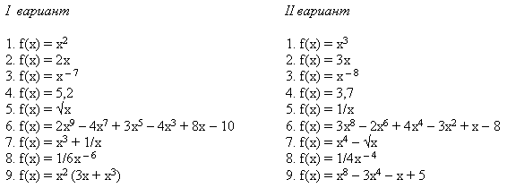
Разминка:
«Проверь себя и своего соседа»

Slide 6
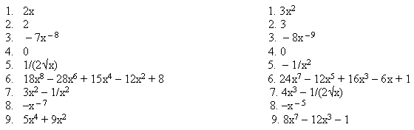

Ответы:
Критерий выставления оценок
все правильно – «5»
1-2 ошибки – «4»
3-4 ошибки – «3»
В остальных случаях – «2»

Slide 7

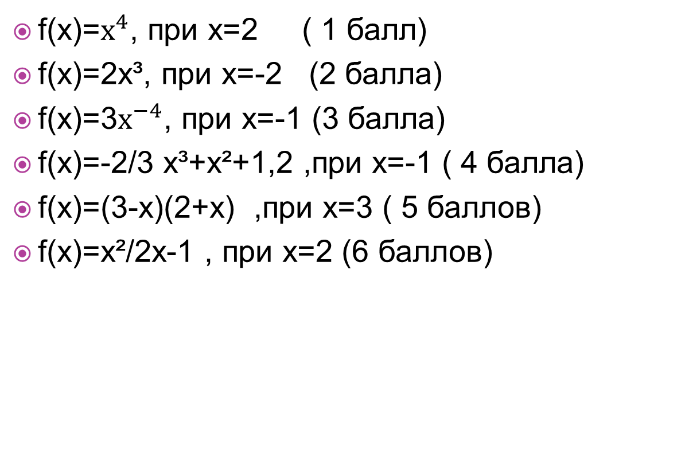
Биржа знаний
Ф
и
f(x)=$х^{4}$, при x=2 ( 1 балл)
f(x)=2х³, при х=-2 (2 балла)
f(х)=3$х^{−4}$, при х=-1 (3 балла)
f(x)=-2/3 x³+x²+1,2 ,при х=-1 ( 4 балла)
f(x)=(3-x)(2+x) ,при х=3 ( 5 баллов)
f(x)=x²/2x-1 , при х=2 (6 баллов)
з
и
к
а

Slide 8
РАССТОЯНИЕ,
S,м
ВРЕМЯ, t, c
скорость,
v, м/с

Slide 9
АЛГОРИТМ НАХОЖДЕНИЯ ПРОИЗВОДНОЙ В ФИЗИКЕ И ТЕХНИКЕ
Находим производную от координаты по времени (она равна скорости).
Находим производную скорости по времени (она равна ускорению)

Slide 11
№2. Количество электричества, протекающее через проводник, начиная с момента t=0, задается формулой q = 3t ²+ t + 2. Найдите силу тока в момент времени t = 3.
Решение:
I(t) =q'(t)
q'(t) = 6t + 1.
6*3+ 1 = 19(A)
Ответ: 19 А

Slide 12

Что мы узнали о применении производной в физике?
Производная от координаты по времени– это скорость роста функции.v=x't)
Производная от скорости по времени-это ускорение.a=v′(t)
Сила тока – производная от заряда по времени I = gʹ(t).
Сила – есть производная работы по перемещению F = A'(x).
Успехи в учебе? Производная роста знаний.

Slide 13
СПАСИБО
ЗА
ВНИМАНИЕ

